Slide 1
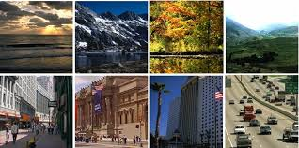
به نام خدا
پروژه درس مدلهای احتمالاتی گرافی
تشخیص دسته تصاویر طبیعی با یک مدل بیزین
ارائه دهنده: شقایق رضا
استاد: دکتر نیک آبادی
تابستان 94

Slide 2
فهرست
دادگان
استخراج کدبوک
استخراج ویژگی محلی با توجه به کدبوک

Slide 3
دادگان مقاله

Slide 4
دادگان استفاده شده
دادگان استفاده شده در این گزارش از دادگان ارائه شده توسط گروه تحقیقاتی آمریکایی پنس تهیه شده است. این دادگان شامل 15 دسته تصویر است که ورژن قدیم­تر آن (13 دسته­ای) توسط نویسنده مقاله مرجع مورد استفاده قرار گرفته است. این دادگان از لینک زیر دانلود شده است.
http://www-cvr.ai.uiuc.edu/ponce_grp
تصاویر همگی خاکستری و در سایز 256×256 است. از هر دسته داده 100 داده برای تعلیم و مابقی برای تست قرار داده شد است. برای استخراج کدبوک از 50 داده از دادگان تعلیم هر دسته استفاده می­شود. به منظور سهولت و همچنین سرعت بخشیدن به انجام آزمایش­ها از این مجموعه دادگان سه دسته داده (Simple2 و Simple1) استخراج شده است.

Slide 5
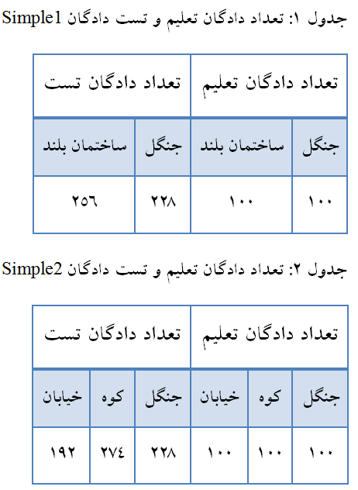

Slide 6
استخراج کدبوک و ویژگی
در مقاله چهار روش مختلف (Evenly Sampled Grid، Random Sampling و ...) برای تقطیع تصویر پیشنهاد شده است. در این گزارش تصویر به قطعات 11×11 بدون همپوشانی قطعه بندی شده است و از این رو هر تصویر به 625 قطعه تقسیم شده است. همچنین هر قطعه تصویر در مقاله با یک روش استخراج ویژگی محلی چون روش استخراج ویژگی SIFT یا بردار 121 بعدی از مقادیر سطوح خاکستری تصویر نمایش داده شده است.
در این گزارش برای بدست آوردن کدبوک از هر دسته 50 داده تعلیم انتخاب و از هر تصویر 625 قطعه (مجموعه 93750) استخراج شد. بردار ویژگی هر قطعه مقادیر سطوح خاکستری قرار داده شده و با استفاده از روش kmeans به 200 خوشه دسته بندی شد.
روش kmeans: برای پیاده­سازی روش kmeans از نرم افزار متلب به صورت زیر استفاده شده است. در این تابع patch بردار 121×93750 بعدی و NumCodeWords برابر 200 است. کدورودهای کدبوک در متغیر Codewords قرار داده شده و در واقع میانگینی از دادگان قرار گرفته در هر دسته است.
[idx,Codewords] = kmeans(patch,NumCodeWords);

Slide 7
استخراج ویژگی محلی: در بسیاری از مقالات قدیمی تشخیص نوع صحنه، از ویژگیهای کلی چون هیستوگرام رنگ، توزیع فرکانسی و ... استفاده می شد. در مقالات جدید مزیت ویژگیهای محلی اثبات شده و استخراج ویژگی از بخشهای کوچکی از تصویر انجام می شود. روش استخراج ویژگی SIFT: روش SIFTیک روش استخراج ویژگی محلی است که به تغییر سایز، تغییر مکانی و چرخش تصویر وابسته نیست. در اکثر کدهای موجود SIFT بر کل تصویر اعمال شده و محل ویژگیها و ویژگیهای محلی استخراج می شود. در این پروژه باید از هر قطعه یک بردار استخراج شود. از این رو فعلاً موفق به پیاده سازی این روش نشدم. روش kmenas: این روش یک روش خوشه بندی است. حل آن یک مسئله NP-hard است ولی با الگوریتم هایی کارا به مینیمم محلی همگرا میشود. در این روش دو مرحله تخصیص دادگان به خوشه و به روز کردن میانیگن خوشه ها به طور تکراری انجام می شود تا مقادیر خوشه ها ثابت بماند.

Slide 8
شکل: کدوردهای استخراج شده از 150 داده تعلیم از تصاویر (جنگل، خیابان و کوه)

Slide 9
بهبودهای ممکن در بخش استخراج کدبوک
سایز قطعات متغیر در نظر گرفته شود و به 11×11 نرمال شود.
قطعات با همپوشانی در نظر گرفته شود.
از ویژگی SIFT به جای سطوح خاکستری تصویر استفاده شود.
تاثیر تعداد کدبوکها بررسی شود.
از هر کلاس کدبوک مجزا استخراج شود. سپس کدبوکهای کلاسهای مختلف تلفیق شده و کدورودهای مشترک حذف شود. در این صورت به نظر میرسد ویژگیهای تمایزگرتری بدست آید. در دسته بندی داکیومنتهای متنی نیز به نظر میرسد که لغات مشترک در کلیه داکیومنتها جز کدبوک قرار داده نمی شود.
بردار سطوح خاکستری نرمالیزه شود. زیرا ممکن است تفاوت دو قطعه به دلیل تفاوت الگو نباشد بلکه تنها روشنایی تصویر تغییر کرده باشد.
از سایر پیش پردازشهای معمول تصویر برای نرمالیزه کردن هیستوگرام و فیلترینگ استفاده شود.

Slide 10
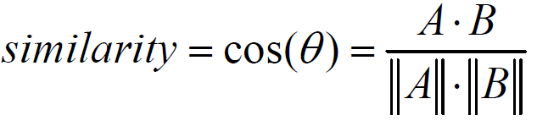
استخراج ویژگی محلی با توجه به کدبوک
اولین گام برای تعلیم مدل، استخراج ویژگی محلی با توجه به کدبوک است.
بدین منظور ابتدا هر داده مشابه مرحله تعلیم به قطعات با اندازه 11×11 تقسیم بندی می شود. بردار ویژگی معرف هر قطعه، بردار 121 بعدی مربوط به سطوح خاکستری است.
این بردار با 200 بردار 121 بعدی کدبوک با استفاده از معیار فاصله کسینوسی مقایسه شده و کدبوک با بیشترین شباهت انتخاب می شود.
این کار برای کل 625 قطعه هر تصویر تکرار شده و تعداد هر یک از کدبوکهای برنده در یک بردار 200 بعدی ذخیره می شود.
بنابراین هر داده تصویر به یک بردار 200 بعدی تبدیل می شود که هر مولفه آن تعداد کدورد مربوطه را در کل تصویرنشان می دهد.
فاصله کسینوسی: برای اندازه گیری شباهت دو بردار معیارهای مختلفی وجود دارد. در اینجا ما از معیار فاصله کسینوسی استفاده می کنیم. برای دو بردار A و B با زاویه Ɵ فاصله کسینوسی به صورت زیر تعریف می شود:

Slide 11
شکل 2: شکل بالا مربوط به یک بردار ویژگی 200 بعدی از تصویر جنگل و شکل پایین مربوط به یک تصویر خیابان است.

Slide 12
مراجع
سیستم تصدی

